Slide 1


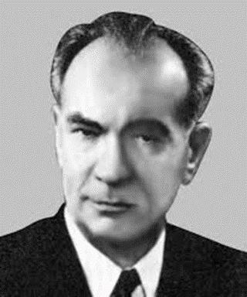
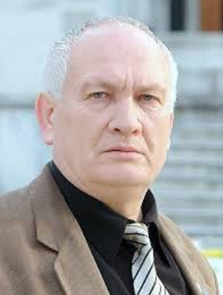

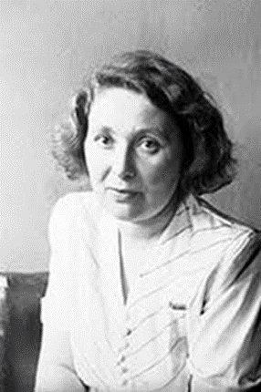
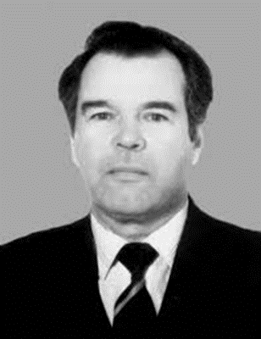
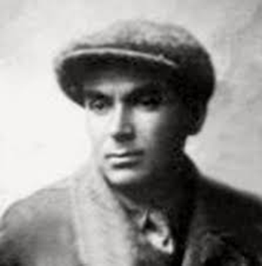
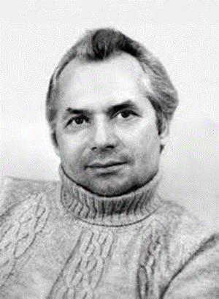
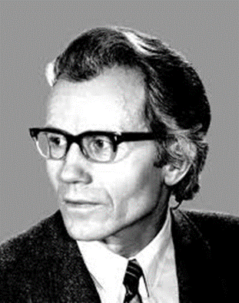

Майстри українського письменства:
письменники-ювіляри 2026
Ростислав Єндик
Богдан Сушинський
Оксана Іваненко
Мирослав Бутрин
Юрій
Бадзьо
Айзик
Губерман
Олег
Чорногуз

Slide 2



Сушинський Богдан
БОГДАН ІВАНОВИЧ СУШИНСЬКИЙ (1946–2020) — відомий український письменник, публіцист, історик та громадський діяч. Його творчий доробок надзвичайно масштабний і охоплює понад 100 книг, багато з яких присвячені історії українського козацтва та видатним постатям минулого.
Народився 10 квітня 1946 року в місті Кодима Одеської області, більшу частину життя провів в Одесі, де й помер 24 грудня 2020 року.
Академік Міжнародної академії наук, освіти, промисловості та мистецтва при ЮНЕСКО, тривалий час очолював Одеську обласну організацію Національної спілки письменників України.
Сушинський був визнаним популяризатором історії, його праці часто поєднують художній виклад із глибоким архівним дослідженням.
Ключові твори та цикли «Козацькі вожді України» (двотомник), «Козацькі полководці України», «Історія козацтва: факти, документи, легенди».
Історичні розвідки та романи:
«Міфи та містифікації» — аналіз історичних вигадок та реальних подій, «Князі та полководці стародавньої України», «Лицарський хрест».
Літературні портрети:
«Тарас Шевченко: геній у самотності».
Художня проза:
«Постать над річкою».
«Децимація».
«Забуті письмена».
Визнання та нагороди
Богдан Сушинський був лауреатом численних літературних премій, зокрема міжнародних, за значний внесок у розвиток української літератури та відродження історичної пам'яті народу.
10 квітня - 80 років
від дня народження
Богдана Сушинського
(1946-2020)

Slide 3

Бутрин Мирослав Львович
БУТРИН МИРОСЛАВ ЛЬВОВИЧ (11. 04. 1926, с. Стегниківці, нині Терноп. р-ну Терноп. обл.— 29. 05. 2000, Львів)— бібліограф, книгознавець. Кандидат філологічних наук (1972). Член НТШ. Учасник 2-ї світової війни, бойові нагороди. Орден «За заслуги» 3-го ступеня (1997). Закінчив Львівський університет (1957). Працював учителем, інспектором відділу культури Львівської облпрофради; від 1962— головний бібліотекар, зав. Бібліографічного відділу наукової бібліотеки Львівського університету, одночасно викладав в Українському поліграфічному інституті у Львові (нині Укр. академія друкарства; тут зберігається книжк. колекція Б.). Наукові дослідження у галузі книго-, бібліотеко- та літературознавства. Опублікував маловідомі матеріали про діяльність І. Франка, М. Коцюбинського, М. Рильського, А. Макаренка. Серед бібліографічних покажчиків, укладених Бутрином,– «Мова і стиль українських письменників» (1956; 1966), «Бібліографічні посібники з української літератури і мови», «Чотириста років вітчизняного книгодрукування» (обидва— 1964, співавт.), «Гайдамацьке повстання 1768 р. (Коліївщина)» (1968), «Бібліографія періодичних видань Львівської області за 1939–1965 рр.» (1970), «Історія України в українському красному письменстві: Мат. до бібліогр. покажч.» (1995; усі— Львів), «Розвиток української бібліографії в Галичині у 1920–1930-ті роки» // «Зап. НТШ», 1997, т. 233, «Типологічні особливості покажчиків змісту української періодики» // «Наук. зап. НБУВ», 2000, вип. 3. Брав участь у створенні покажчика «Історія міст і сіл Львівської області» (К., 1977). За періодикою 19–20 ст. вивчав видавничо-книготоргівельну бібліографію.
11 квітня - 100 років
від дня народження
Мирослава Бутрина
(1926-2000)

Slide 4
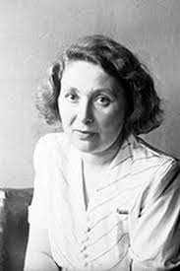
Іваненко Оксана
ОКСАНА ІВАНЕНКО народилася 31 березня (13 квітня) 1906 року в Полтаві.Навчалася у гімназії, потім у робітничій школі.Перший твір — казка «Квіти» — було надруковано 1917 року в журналі полтавських гімназистів «Слово». Писала вірші та п’єски.1922 року вступила до Полтавського інституту народної освіти.
Початком свого творчого шляху Оксана Іваненко вважає 1925 рік, коли в журналі «Червоні квіти» було опубліковано оповідання «До царя».У 1926 році закінчила факультет соціального виховання Харківського інституту народної освіти, у 1931 році —аспірантуру при Українському науково-дослідному інституті педагогіки, керувала секцією дитячої літератури у Київській філії цього інституту.Була вихователькою в дитячій колонії імені Горького під керівництвом Антона Макаренка.У 1932–1939 працювала у видавництві «Молодий більшовик», у 1947–1951 роках — у журналі «Барвінок»
У 1939–1957 роках мешкала в Києві у будинку письменників Роліті.
Померла письменниця на 92-му році в Києві 17 грудня 1997 року. Оксана Іваненко написала кілька десятків книжок оповідань, повістей і казок для дітей та юнацтва. Серед них: «Майка та жабка» (1930), «Дитячий садок». (1931), «Черевички» (1933), «Лісові казки» (1934), «Великі очі» (1936), «Джмелик» (1937), «Три бажання» (1940), «Куди літав журавлик» (1947), «Казки» (1958) та ін. Ці твори розкривають людське життя, допомагають пізнати красу рідної природи.У більших її творах — повістях і романах — розповідається про видатних діячів культури, відомих письменників. Сюди належать повісті «Друкар книг небачених» (1947, про І. Федорова), «Богдан Хмельницький» (1954), романи «Тарасові шляхи» (1961, перші дві частини опубліковані 1939, про життя Тараса Шевченка), «Марія» (1973, про Марка Вовчка).
13 квітня - 120 років
від дня народження
Оксани Іваненко
(1906-1997)

Slide 5

Губерман Айзик Шмульович
ГУБЕРМАН АЙЗИК ШМУЛЬОВИЧ народився 14 квітня 1906 року в нинішньому м. Червоногвардійську на Вінниччині в сім'ї ремісника. Після школи працював на різних роботах, а потім виїхав до Одеси. Був зарахований до педтехнікуму, який закінчив 1929 року. Там же залишений викладачем єврейської мови та літератури.
З 1930 року почав друкувати в єврейській періодиці вірші та поеми, а згодом звернувся до жанру драматургії. Написав п'єси "Щасливі зустрічі", "Гість із того світу", "Варто жити", "Дівчина з Москви", які були поставлені в багатьох театрах країни. Його перу належать поеми "Поділля — моя Вітчизна" (1934), "Будиночок над річкою" (1939) та збірка поезій "Вірші та поеми" (1965).
З перших днів Великої Вітчизняної війни Губерман добровільно пішов на фронт і подолав з діючою армією многотрудний шлях до Перемоги. Після демобілізації (1946) повернувся до Одеси, де продовжував творчу діяльність. Його п'єси не сходили зі сцен багатьох театрів.
2 грудня 1950 року Губерман був заарештований органами МДБ Одеської області за стандартним звинуваченням у тих же нескоєних гріхах, як і всі "єврейські письменники Одеси: націоналістична діяльність, антирадянська агітація, шпигунство на і користь однієї капіталістичної країни і т. п.
19 травня 1951 року особлива нарада винесла Губерманові вирок: 10 років ув'язнення в спецтаборах Норильська.
Після перегляду справи в квітні 1955 року письменник був звільнений з табору і повністю реабілітований.
Помер 23 жовтня 1966 року
14 квітня - 120 років
від дня народження
Айзика Губермана
(1906-1966)

Slide 6
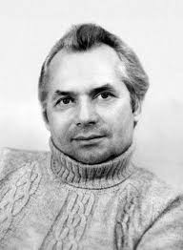
Чорногуз Олег
ОЛЕГ ЧОРНОГУЗ — найвідоміший сучасний український письменник-сатирик, автор першого українського сатиричного роману.
Народився 15.04.1936 у селі Іванів Калинівського р-ну на Вінничині. Після закінчення Івано-Франківської с/ш № 5 вступив до Чернівецького військового училища, але згодом покинув навчання і вступив на факультет журналістики Київського університету ім. Т.Шевченка, який закінчив 1964 року.
Понад 20 років працював у журналі "Перець" — від фейлетоніста до головного редактора. Лауреат премій ім. Остапа Вишні, ім. І.Багряного, ім. О.Гончара та ін. Серед найвідоміших книг письменника: повість "Голубий апендицит" (за яку і автор, і редакція журналу "Прапор" були піддані компартійній критиці, зокрема й у московській "Правді"); книги гумору та сатири "Портрет ідеала", "Сіамський слон", "Веселі поради", "Між нами кажучи", "Сповідь старого холостяка", "Як доглядати Зевса", "Українські колобки" та ін.
Сатиричні романи: "Аристократ" із Вапнярки" (написаний 1973, опублікований 1979 р.), "Претенденти на папаху" (1983), "Вавілон на Ґудзоні" (1985), "Я хочу до моря" (1974, знятий з друку, опублікований 1989 р.), "Дари піґмеїв" (2005), "Примхи долі" (2006), "Золотий скарабей" (2007), "Ремезове болото" (2007), "Гроші з неба" (2009), "Твори" (в 2 т., 1986), "Твори" (в 7 т., 2006).
15 квітня - 90 років
від дня народження
Олега Чорногуза
(1936-2022)

Slide 7


Бонковський Денис
БОНКОВСЬКИЙ ДЕНИС народився 16 квітня 1816 р. в містечку Вороновиця (нині смт Вінницького району).
За походженням поляк. В літературних джерелах зустрічаються також транскрипції його прізвища Боньковський, Баньковський,Бончковський та ім’я Діонісій.
Працював тривалий час у державних і судових органах. У 1834—1838 роках служив канцеляристом у Новгород-Волинському земському суді, у 1838 р. – канцеляристом в Радомисльському земському суді. Від 1838 року був секретарем у канцелярії київського цивільного губернатора. У 1850-60-х рр. жив у Бердичеві.
Поклав на музику вірші Т.Шевченка «Нащо мені чорні брови», І. Завадського «Де шлях чорний», К. Думитрашка «Чорнії брови, карії очі» та ін.
Поетичні й музичні твори Бонковського друкувалися в 19—20 століттях в низці видань. Серед них – «Пісні та романси українських поетів» (1956), «Українською музою натхненні» (1971), «Пісні літературного походження» (1978).
Переклав українською з польської мови поему «Пісня про нашу землю» В.Поля (1860), твір «Заверуха. Українська повість» Т.-А.Олізаровського.
Пісні і романси Д.Бонковського входили і входять до репертуару багатьох відомих музичних колективів і виконавців сучасності, серед яких І.Козловський, Б.Гмиря, Д.Гнатюк, К.Огнєвий, О.Петрусенко, А.Солов’яненко, квартет «Явір», хор ім. Г.Вірьовки, ансамбль Російської (Радянської) Арміі ім.Александрова, В.Гришко, К.Цісик, О.Малінін, В.Степова, М.Басков, Я.Євдокимов, брати Томіленки та ін.
Автор дослідження «Про музику народних пісень» (1869), в якій охарактеризував особливості українського музичного фольклору.
16 квітня - 210 років
від дня народження
Дениса Бонковського
(1816-1869)

Slide 8


Бадзь Юрій
БАДЗЬО ЮРІЙ ВАСИЛЬОВИЧ (нар. 25.04 1936, с. Копинівці Мукачівського р-ну, Закарпатської обл. – п. 1.09.2018, Київ) Літературознавець, політичний мислитель, ідеолог національно-визвольного руху, дослідник національно-політичних процесів у Радянському Союзі та незалежній Україні, автор трактату “Право жити”, радянський дисидент-політв΄язень.
Народився у багатодітній селянській родині. У 1958 закінчив українське відділення філологічного факультету Ужгородського університету, в 1964 – аспірантуру Інституту літератури АН УРСР. Три роки працював учителем, директором школи в закарпатських селах. З кінця 1961 – аспірант, потім співробітник Інституту літератури АН УРСР. З перших місяців перебування в Києві Б. веде активну наукову і громадську діяльність – опублікував низку масштабних літературознавчих статей, які дістали відгук у пресі; у 1961-64 – член Ради київського Клубу творчої молоді – першої в Україні неформальної організації національно-патріотичного напрямку періоду хрущовської “відлиги”. 1964 р. одружився зі Світланою Кириченко. Син Сергій, дочка Богдана.
У 1972 у відповідь на нову хвилю політичних арештів Б. розпочинає писати трактат “Право жити” – фундаментальну політологічну роботу про тоталітарні засади “реального соціалізму” та про національно-політичне становище українського народу у складі СРСР. 23.04.1979, Б. заарештований.
19–21.12.1979 відбувся суд над Б., на який не допустили нікого, крім “спецпубліки”. Б. інкримінували рукопис “Права жити”, зберігання і розповсюдження виданої у Львові в 1937 “Програми асиміляції українців і білорусів у Польщі”, машинопис М. Руденка “Економічні монологи”. Засуджений Київським міським судом на максимальний термін – 7 р. таборів суворого режиму і 5 р. заслання. Верховний суд УРСР залишив вирок у силі. 21.03.1980 прибув етапом у табір ЖХ-385/3-5, сел. Барашево у Мордовії.
Звільнений з ініціативи влади в грудні 1988.
Після проголошення незалежності України влада повернула Б. вилучений у 1979 рукопис “Права жити”. У 1996 він вийшов окремою моноґрафією, 1999 р. за цю книжку Б. присуджена премія Фундації Омеляна і Тетяни Антоновичів. 26.11.2006 нагороджений орденом „За заслуги” ІІІ ступеня, 16.01.2009 – ІІ ступеня.
Помер у Києві, похований на Байковому цвинтарі.
25 квітня - 90 років
від дня народження
Юрія Бадзя
(1936-2018)

Slide 9
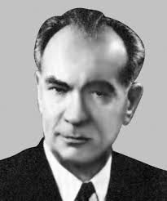

Єндик Ростислав-Роман
ЄНДИК РОСТИСЛАВ-РОМАН (псевдоніми – Роман Дмитрович, Роєн; 28.04.1906–16.02.1974) – антрополог, педагог, поет, прозаїк, публіцист, журналіст, громадський та політичний діяч. Професор, дійсний член Наукового товариства імені Шевченка (1933). Народився в с. Залуччя (нині село Коломийського р-ну Івано-Франк. обл.) в родині вчителя. В 1920-х рр. вчився в Коломийській г-зії, згодом – на антропологічному відділенні Львівського ун-ту, продовжив навчання в Берлінському ун-ті. В передвоєнні роки жив у Львові та на Гуцульщині, гуцульському краю присвятив зб. новел "Регіт Арідника" (1937). Як публіцист друкувався у "Вістнику" Д.Донцова, видав книгу про А.Гітлера (1934), збірку оповідань про О. Довбуша "Проклін крові", поезії в прозі "Білі ночі" (обидві – 1936) та драму "Черник" про героя українських визвольних змагань, сотника Куреня січових стрільців у Києві Ф.Черника (1938). З початком Другої світової війни оселився в осередку українських біженців у Кракові (нині місто в Польщі), де 1940 опублікував збірку новел із життя західноукраїнської інтелігенції – "У кайданах раси", "Зов землі" та "В зударі з життям". У повоєнні роки жив у ФРН, працював журналістом, був професором і ректором (1961–74) Українського техніко-господарського інституту, очолював Дім української науки (1963–74); був членом Української народної ради, багаторічним дописувачем журналу "Шлях перемоги" та газет "Сучасна Україна" (ФРН), "Українські вісті" (Нью-Йорк, США). Автор наукових праць з антропології українців, публіцистичних книжок про Д.Донцова та про героїчне минуле українського народу і його призначення ("Слово до братів", 1955). Найзначніші художні твори Єндика – поема "Титан" (1948) та збірка новел "Жага" (1957; на неї звернули особливу увагу критики Б.Романенчук, В.Державин, Ю.Клиновий). Товаришував з С.Вінцензом, І.Кошелівцем, С.Ленкавським, Л.Рудницьким.
Помер у м. Мюнхен (ФРН).
28 квітня - 120 років
від дня народження
Ростислава Єндика
(1906-1974)

